Slide 1
Solving boltzmann equation with neural sparse representation
Zhengyi Li, Yanli Wang, Hongsheng Liu, Zidong Wang, Bin Dong
李正一 2023年4月25日 @MindFlow Sig
Notes:
老师们，同学们，大家下午好，非常荣幸给大家介绍我的工作。今天我报告的题目是基于稀疏神经网络表示的玻尔兹曼方程求解办法。

Slide 2
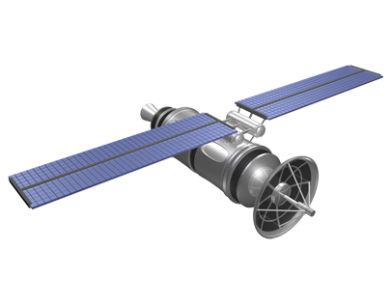
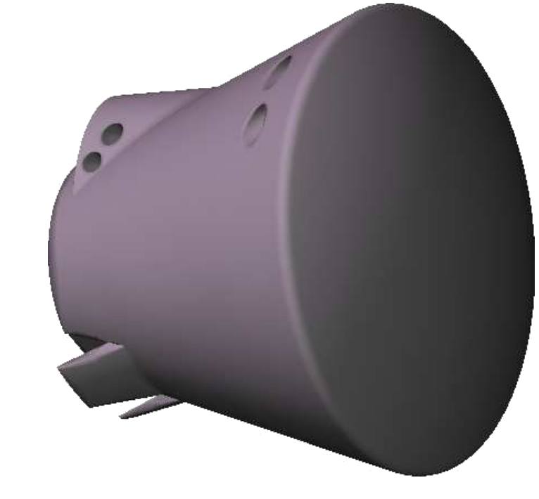
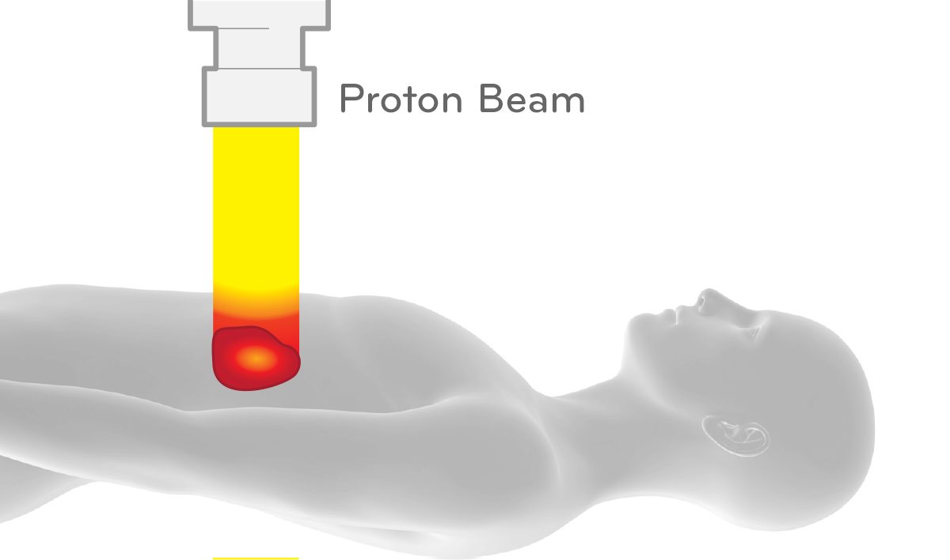
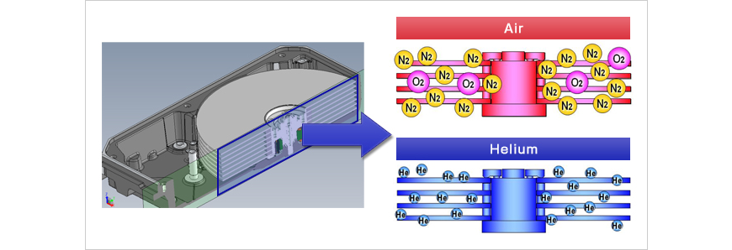
Boltzmann方程的应用及模拟
Hydrodynamic regime
Slip flow regime
Transition regime
Free molecular flow
85km
130km
Knudsen number
0.01
0.1
10.0
Boltzmann equation
Naiver-stokes equation
Moment equation
DSMC
Notes:
首先呢，先给大家介绍一下研究背景，即为什么要研究这个问题。原因有二，一是Boltzmann方程很重要，在很多领域都有广泛的应用；二是Boltzmann方程的求解起来确实存在困难。
首先看一下玻尔兹曼方程的应用场景有哪些。玻尔兹曼方程是一个描述非平衡态热力学系统的统计行为的方程，具体来说，从分布函数的角度来描述微观粒子的运动，可以用来描述气体、等离子体、中子等的演化。
这张图展示了一些Boltzmann方程的具体应用实例。我们在这里介绍一个无量纲数，叫做Knudsen数，是用来描述气体的稀薄程度的，它的定义是分子的平均自由程和我们研究的问题的特征长度之间的比值。努森数越大，说明气体越稀薄。这张图展示了我们的大气层的稀薄程度随着高度的变化，在85km处的努森数约为0.01，130km处的约为10.0。在这个范围内，我们熟悉的流体力学方程例如Euler方程和NS方程就不再适用了，而需要基于Boltzmann方程才能较为精确的描述。例如在计算航天器的返回器再入大气层时，会受到多大的空气阻力，就需要应用Boltzmann方程。此外还有硬盘中的叠片受力，也是适用Boltzmann方程。
除此之外，还有一个就是计算放疗的吸收剂量时，会用到线性玻尔兹曼方程来计算。过去这个主要是通过蒙特卡罗算法进行快速近似计算的，近年来也有基于网格进行直接计算的方法。
这些工业中的问题，很多时候并不需要10^-4以上的高精度，而是只希望能尽快的得到一个工程级误差的解，例如1%或5%。例如对于放疗计算吸收剂量时，医生更希望能及时的得到治疗方案，而对于误差则不是很关注，5%以内已被认为足够。所以，快速的对Boltzmann方程进行模拟是有着重要意义的。

Slide 3
Boltzmann方程的模拟方法
基于Boltzmann方程重新建模
直接求解Boltzmann方程
Chapman-Enskog 展开技术
矩方法
确定性方法
随机性方法
Grad矩方程
Levermore矩方法
离散速度方法
快速谱方法
DSMC
Knudsen number
Notes:
这一页介绍Boltzmann方程的求解方法和难点。
首先，先根据表达式介绍一下Boltzmann方程。玻尔兹曼方程描述的是气体的分布函数f的演化。f的含义是时刻t，位于空间位置x，具有速度v的粒子的数量。Boltzmann方程的左端描述的是气体粒子自由运动，而右端则是描述气体之间的碰撞。这里写作Q(f,f)是因为我们只考虑发生概率最大的两体碰撞，所以碰撞项为一双线性函数。
数值求解玻尔兹曼方程的难点主要有二：一是分布函数是关于空间位置x和速度v的函数，对于3维问题，就是一个6维的函数；二是碰撞项Q是一个关于三维速度空间和二维立体角的五重积分。这两点共同导致了玻尔兹曼方程的求解困难。
目前求解Boltzmann的方法主要可以分为两类，分别是直接求解Boltzmann方程，以及基于Boltzmann方程重新建模。
直接求解方法可以分为确定性方法和随机性方法。确定性方法的主要思路就是使用各种数值格式将方程离散化，进行求解。缺点主要就是高维的自变量和高维积分导致的打网格之后，网格数过多，计算量大。随机性方法主要指得就是DSMC，直接模拟蒙特卡洛方法，它并不是从Boltzmann方程推导出的数值格式，而是和Boltzmann方程从相同的物理模型中推导而出的。该方法在气体稀薄时非常高效，但当气体变得稠密时，效率会急速下降。
然后还有一大类方法就是基于Boltzmann方程重新建模，得到其他的模型方程并求解。这一方面的代表工作有Chapman-Enskog 展开和矩方法等。矩方法的主要思想是选取分布函数的有限个矩, 研究相应矩的发展方程。矩方法的一个关键是需要对矩进行封闭。矩封闭大致上可以理解为寻找这样一个映射，从mu_0,…mu_M-1及其各阶导数去预测mu_M. 其中M为矩的个数。不同的封闭对应不同的分布函数的拟设。目前的大部分矩封闭方法是基于一些人工的先验假设推导而出的，效率并不算很高。甚至有时会需要用到上万个矩，那么矩方法带来的优势就没有那么明显了。
在直接求解的确定性方法中，问题的困难主要在于对高维函数的离散化带来的维数灾难以及多重积分的计算；在矩方法中，问题的关键在于寻找一个合适的高维的映射。所以我们想寻找一类更高效的适用于高维函数的拟设，来提高Boltzmann方程的求解效率。

Slide 4
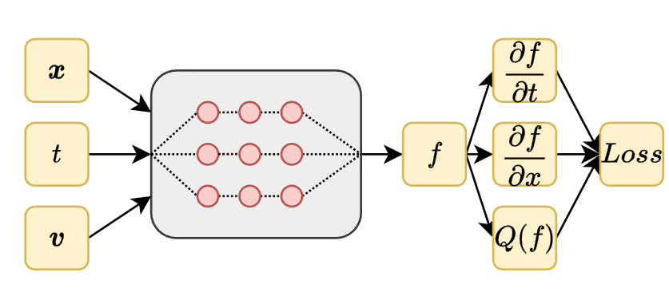
基于神经网络表示的Boltzmann方程求解
PINN (Raissi M,2019)
DeepRitz (Yu B,2018)
Notes:
在离散速度方法等经典的Boltzmann方程求解方法中，对于3维问题，离散化带来的网格点数过多是计算困难的一个重要原因，所以我们就考虑了用神经网络来替代离散网格作为解的拟设。因为神经网络被认为是一种好的高维函数的逼近工具。
我们在这一页介绍一下以PINN和DeepRitz为代表的一类使用神经网络作为解的拟设的方法。以玻尔兹曼方程为例，我们首先构建出一个神经网络作为f的拟设，它的输入是x,t,v，然后他的参数是待定的，需要我们使用优化损失函数的方法来确定。损失函数是通过方程的残差以及初边值条件构造的。这里的微分既可以通过链式法则精确的计算，也可以通过数值差分来计算。总之，我们构建出损失函数后，就可以通过优化求解神经网络中待定的参数。最终，我们就得到 了方程的近似解。
相较于传统的数值方法，这类方法目前还比较难实际的应用，因为优化求解需要的时间会很慢，精度也难以达到高阶格式的精度。但是其有一些潜在的优势，例如，因为其是一种无网格方法，构建损失函数时使用了Monte carlo积分，所以适用于求解高维问题；其次，为一个新的方程设计损失函数较为简单，可快速地构造求解算法。
Boltzmann方程相对而言，就属于一个维度比较高的方程，所以我们希望通过神经网络来代替网格，作为方程的解的拟设。

Slide 5
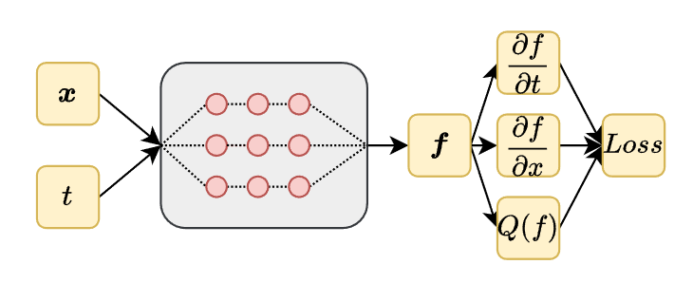
基于神经网络表示的Boltzmann方程求解
[7,80,80,80,80,1]
[4,80,80,80,80,Nv]
参数量：$\sum{n_{i−1}n_{i}}$
 | MACs | Parameters
Full Neural | 2.74e+11 | 2.02e+04
Semi Neural | 1.13e+09 | 1.14e+06
[x,t]: 1000
Nv=24^3
Notes:
那么用神经网络作为解的拟设，这一类方法的最直接的做法就是建立一个神经网络，输入为[x,v,t]，输出为f的值，然后就可以通过优化损失函数得到近似解了。但是Boltzmann方程并非是一个纯粹的偏微分方程，而是一个微分-积分方程，其右端的碰撞项包含对v的积分。这使得我们不能在[x,v,t]这一个7维空间中使用Monte carlo方法进行积分得到损失函数的近似，而是需要只能在[x,t]空间中使用Monte carlo，而在v方向上使用数值积分如Newton积分。当我们求解3维问题时，假如我们在每个v方向使用24个离散点，随后也会有24^3个离散点也就是约10000个离散点。本来我们可以在计算区域内选取1000个离散点的，现在就需要选取1000万个(x,v,t)作为输入。
这一下就显著增加了计算量。
所以我们考虑，既然我们需要知道f对于一些(x,t)，对于固定的v的值，那么我们不妨直接让网络输入f在这些v上的取值，也就是网络的输出是f在离散速度点上的值。这样，我们的网络依然只需要输入1000个(x,t)点，代价就是网络的最后一层，从输出一个数，变成了输出N_v^3个数。
这里这张表格就统计了这两种方法的计算量和参数量，其中Full Neural就代表左图，Semi Neural代表右图，也就是先使用离散速度模型在v上离散化，再使用神经网络在x,t方向上逼近。可以看到，虽然网络的参数量有所增加，但是计算量得到了显著的减少。这里MAC表示的是乘法操作数。

Slide 6
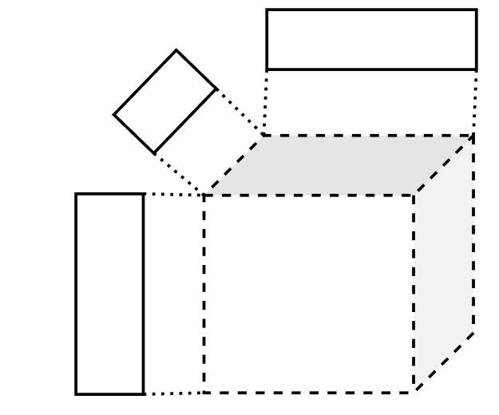
分布函数的低秩稀疏表达
Notes:
我们在计算中发现，如果直接输出离散速度，我们网络的绝大部分参数都集中在了最后一层。这是因为，例如考虑一个3维的问题，我们速度在每个方向上离散24个点，那么最后网络的输出是一个24^3，也就是一万多维的向量，神经网络的最后一层的参数就会是一个一万多乘几十的矩阵，这导致整个方法的主要计算量都集中在最后一层。此外，过多的参数导致的显存占用更是可能会限制问题的规模。我们就想，能不能避免生成和计算这个一万多维的向量，而是直接在低维的空间中完成计算呢？
所以我们希望结合神经网络和张量低秩分解，进一步提升我们的拟设的表示效率。我们考察了几种常用的高阶张量分解，最终选择使用CP分解。
CP分解是一种SVD分解的高维推广，将高阶张量用若干个秩为一的张量的和进行逼近。我们之所以使用这种分解来逼近速度分布函数，是因为我们观察到：1. Maxwellian平衡态可以拆分为x,y,z三个方向上的一维的maxwellian状态的乘积，也就是对应着秩为1的CP分解。2. 具有n个矩Grad矩方法中的分布函数，可以表示为rank为n的CP分解的形式。
基于这些观察，我们假设分布函数可以表示为CP分解的形式。

Slide 7
分布函数的低秩稀疏表达
Notes:
然后，我们证明了如果我们用神经网络去采用这样的形式，也就是神经网络不再输出那个1万维的向量f，而是输出P,Q,R这3个小矩阵。那么我们保持在这个低秩分解的形式完成残差以及损失函数和BGK碰撞项的全部计算。
例如，两个低秩分解形式的求和和导数还是低秩分解的形式，以及我们可以直接从3个分量中得到宏观变量，构建BGK碰撞项，以及计算L2损失函数和宏观变量损失函数。这样，我们可以用一个更小，参数要少得多的网络完成对解的逼近。

Slide 8
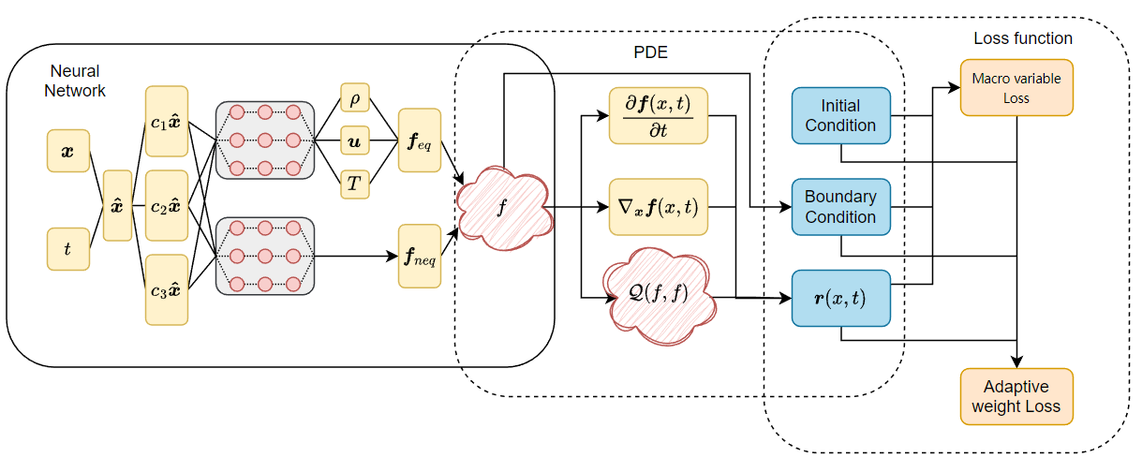
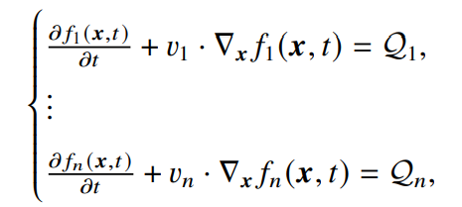
基于神经网络稀疏表示的Boltzmann方程求解
Notes:
当我们试图把工作推广到2+3D或者3+3D时，我们意识到单纯的将方程的解用网格进行表示已经是一个很大的负担了，所以我们考虑使用神经网络来作为解的拟设，这样更适用于高维的方程。
这个方法的总体思路用神经网络作为方程的解的拟设，然后基于方程的残差构建损失函数并进行优化，已得到方程的近似解。
我们这里主要的创新点在于网络的结构和损失函数的设计。我下面结合这张图介绍一下我们的工作。
首先，左边这个矩形黑框里构成了一整个神经网络作为方程的解的拟设，这里我们先考虑的是使用离散速度模型离散化之后的Boltzmann方程，就是说这个神经网络的输入是空间位置x和时间t，输出的是一个向量，向量的每个分量表示的是对应不同速度v的f的值。
这一部分我们有两个特别的设计，分别是引入了多尺度的输入，这样可以缓解神经网络训练中的spectral bias, 显著降低训练网络的难度。
还有一点是参考了一些已有的工作，我们将分布函数分成平衡态和非平衡态，分别由两个网络来进行预测，同样有利于网络的训练。
然后我们使用自动微分技术得到方程中所需要的各阶导数，并得到方程的残差。然后，我们将方程残差的L2-norm以及宏观变量损失函数通过自适应权重进行加权求和，得到最终的目标损失函数，然后进行优化。
这个方法的关键在于，如何比离散速度模型更高效的表示出分布函数，以及对于二次碰撞项，如何高效的进行计算。

Slide 9
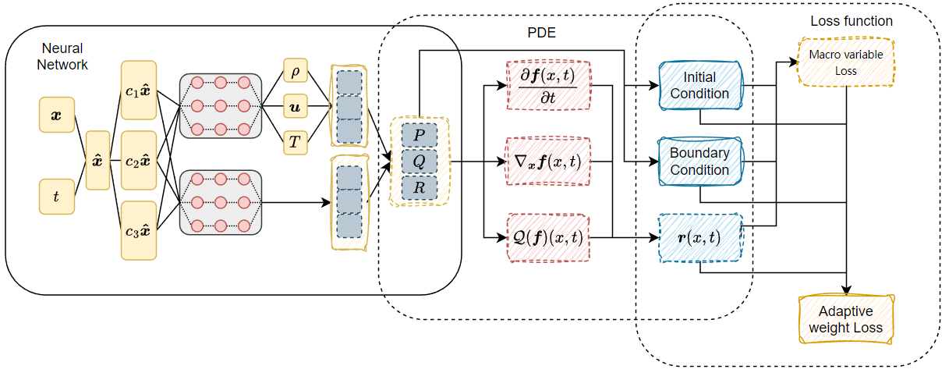
基于神经网络稀疏表示的Boltzmann方程求解
基于神经网络稀疏表示的Boltzmann方程求解
对于BGK方程的低秩稀疏表达
 | MACs | Parameters
Full Neural | 2.74e+11 | 2.02e+04
Semi Neural | 1.13e+09 | 1.14e+06
NSR(rank=20) | 2.50e+08 | 2.53e+05
Notes:
综上，就得到如图所示的一个算法结构，其中每个虚线方块都代表着基于低秩张量分解的形式。
然后左下角是标注的用来作为解的拟设的网络的参数和计算量，需要说明的是这里没有包含计算微分和损失函数所需要的计算量，所以实际的计算量比这个要大不少。但是但从这一部分来看，基于NSR的网络有更小的计算量和参数量。

Slide 10
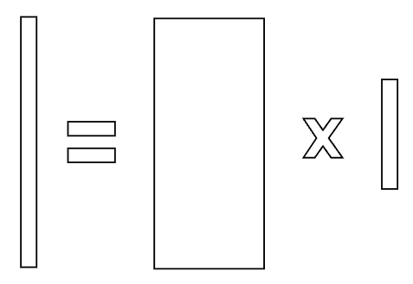
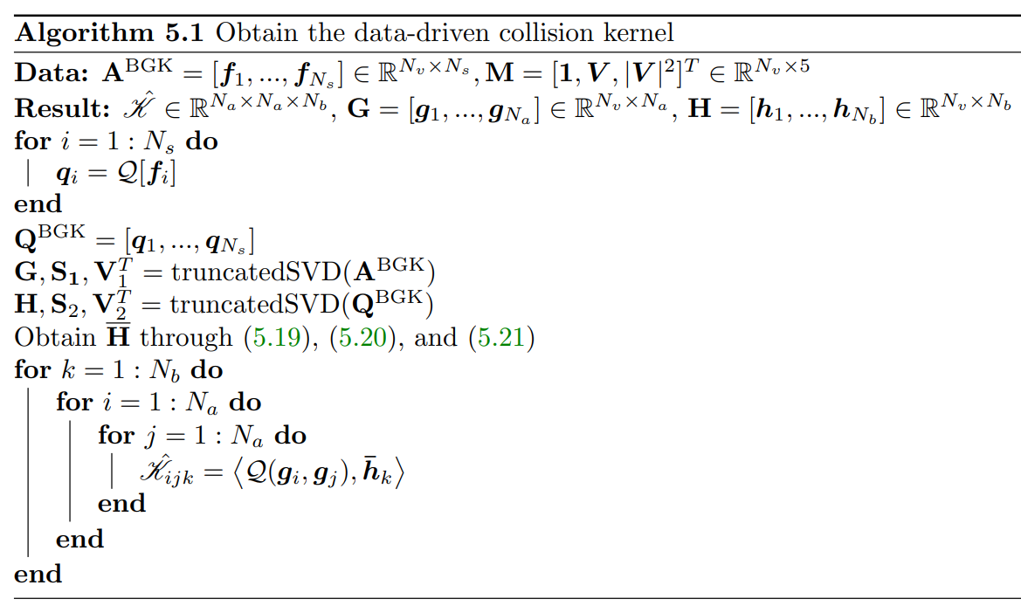
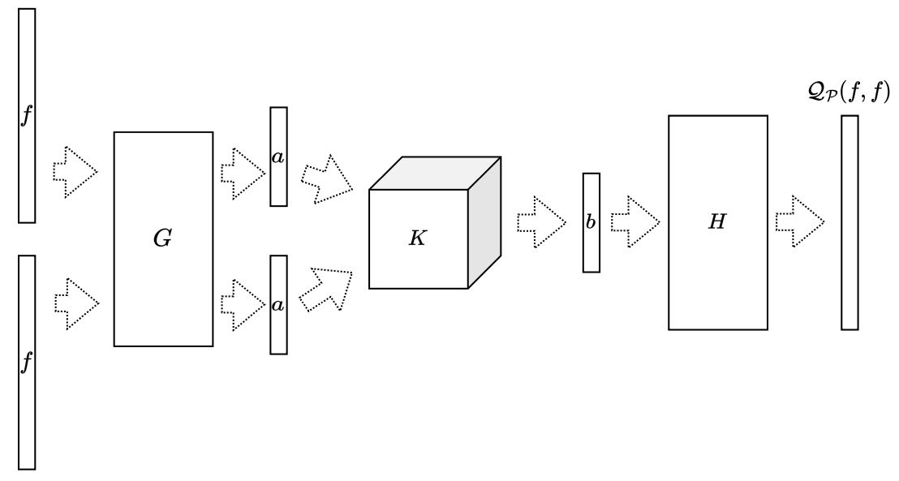
基于神经网络稀疏表示的Boltzmann方程求解
基于SVD的线性低秩表示
Notes:
但是，我们发现这样的分解无法推广到二次碰撞项的问题中，主要就是在于二次碰撞项是不具有BGK碰撞项的类似的低秩分解的形式的。所以我们使用了另外一种数据驱动的低秩分解方式。考虑到二次碰撞项是一个双线性函数，所以我们决定采用线性降维，即我们将分布函数用一组基来表示，这样我们就可以计算出二次碰撞项在这组基下的表示并用来进行计算。当我们求解一个带有二次碰撞项的玻尔兹曼方程时，我们可以先对其进行近似的求解，例如使用粗网格，或者使用BGK碰撞项进行求解，先得到一个近似解。然后，我们对近似解构成的矩阵做奇异值分解，得到前若干个奇异值对应的基。这组基就是分布函数的一个很好的低秩表示的基。
特别的，我们对这组基还进行了处理，也就是我们将其和对应密度、动量、能量的向量进行了正交化，使得使用这组基表示出的碰撞项一定满足离散的密度、动量、能量守恒。这使得我们的低秩近似的碰撞项是严格满足守恒性的。

Slide 11
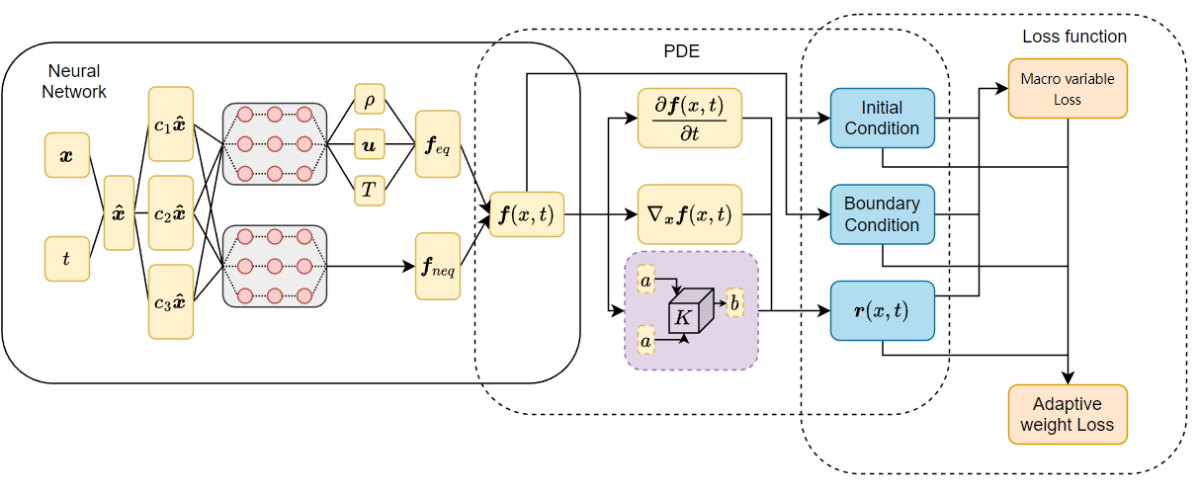
基于神经网络稀疏表示的Boltzmann方程求解
基于SVD的线性低秩表示
Notes:
我们用这样的稀疏表示的二次碰撞核代替了基于快速谱方法的二次碰撞项的计算，从而使得计算有了明显的加速。在这里，我们的网络输出的不是基于CP低秩分解的向量了，而是完整的离散速度分布。这是因为此时的计算瓶颈已经不是三维的分布函数引起的了，而是在于二次碰撞项的计算。

Slide 12
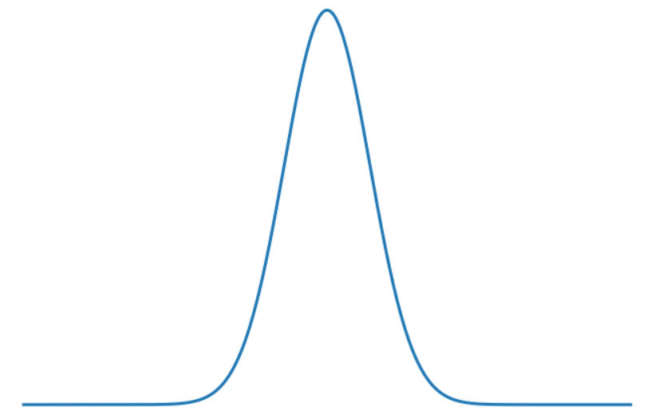
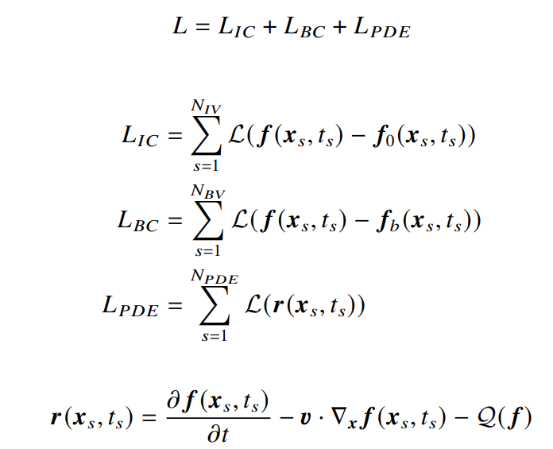
基于神经网络稀疏表示的Boltzmann方程求解
宏观变量损失函数
Notes:
这里介绍一下我们提出的宏观变量损失函数。
在一般的使用神经网络作为拟设求解PDE的方法中，会直接使用残差的L2-norm作为损失函数。而我们发现对于Boltzmann方程，这样做无法得到较好的结果。我们简单的分析可能的原因，例如如果残差是一个在每一个v点都很小的常数，那么尽管损失函数很小，但意味着解的质量、动量、能量估计得很不准，从而碰撞项计算错误，以及守恒性也很成问题。所以我们提出了宏观变量损失函数，也就是我们会计算残差对应的密度、动量和能量，把这些也加上自适应权重后，和残差的L2-norm共同构成了损失函数，从而显著的提高了解的精度和守恒性。

Slide 13
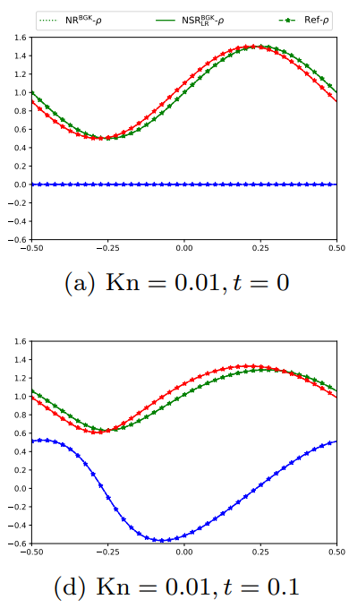
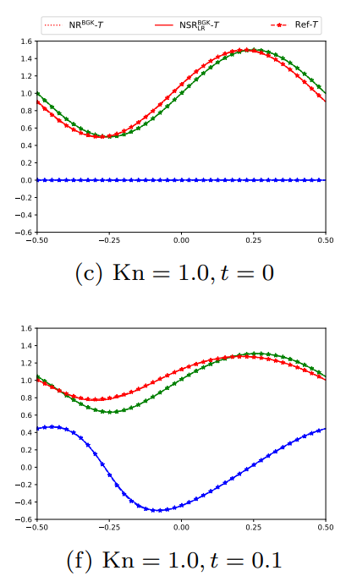
基于神经网络稀疏表示的Boltzmann方程求解
数值结果-光滑初值-1+3D
Notes:
下面展示我们的数值结果。我们对于每一个问题，都做了4*3=12组实验。也就是我们分别考虑了4个方法，即分别使用原始的BGK碰撞项、使用快速谱方法的二次碰撞项、基于低秩分解的BGK碰撞项和基于低秩分解的二次碰撞项。以及3个Kn数。然后这张图展示了对于光滑的初值，使用快速谱方法的二次碰撞项的表现。其中虚线是参考解。这里我们求解的是1+3维的问题，就是物理空间上是1维的，微观速度空间是3维的。上边展示的是t=0时刻，下面展示的是t=0.1时刻。

Slide 14
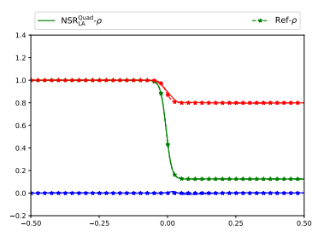
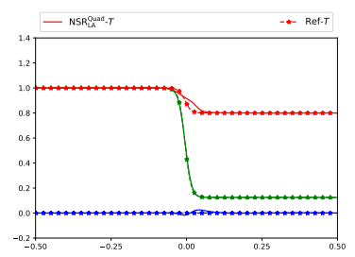
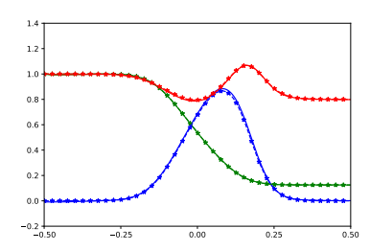
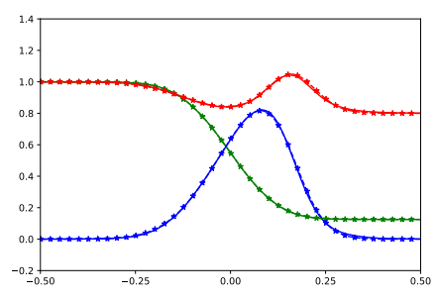
基于神经网络稀疏表示的Boltzmann方程求解
数值结果-间断初值-1+3D
t=0.0
t=0.1
Kn=0.01
Kn=1.0
Notes:
这一页则展示了对于间断初值问题，用我们的方法求解的结果。因为之前的很多文献，包括我们的实验也证实，使用神经网络对带有强间断的问题比较难以很好的逼近，需要进行特殊的处理。我们在这里就没有把重点放在简短的初值上，而是考虑了一个稍微光滑化后的初值，这里展示的是使用BGK碰撞项，对于该问题的求解。尽管在t=0.0时刻，解由一定的误差，但是对于t=0.1时刻，反而误差会很小。

Slide 15
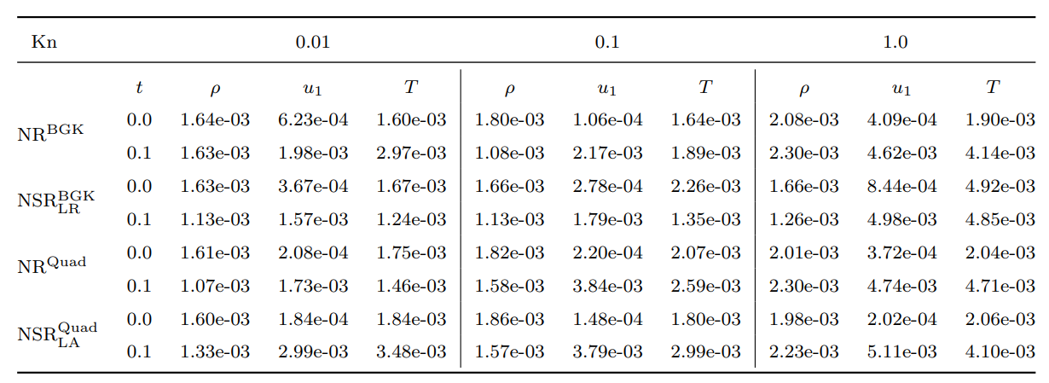
基于神经网络稀疏表示的Boltzmann方程求解
数值结果 1+3D表格
Notes:
然后这一页展示了数值结果的具体表格。首先，总体来看，我们的方法对于测试样例中不同Kn、不同初值的问题，大致上都能达到10^-3这个级别的精度。
然后再比较着看，可以看到不管是我们提出的针对BGK碰撞项的低秩分解的方法NSR_LR还是针对二次碰撞项的NSR_SVD的方法，相比原始的完整的神经网络表示方法，精度没有明显下降，然而参数或计算速度却有明显提升，这就是我们使用稀疏表示的优势。

Slide 16
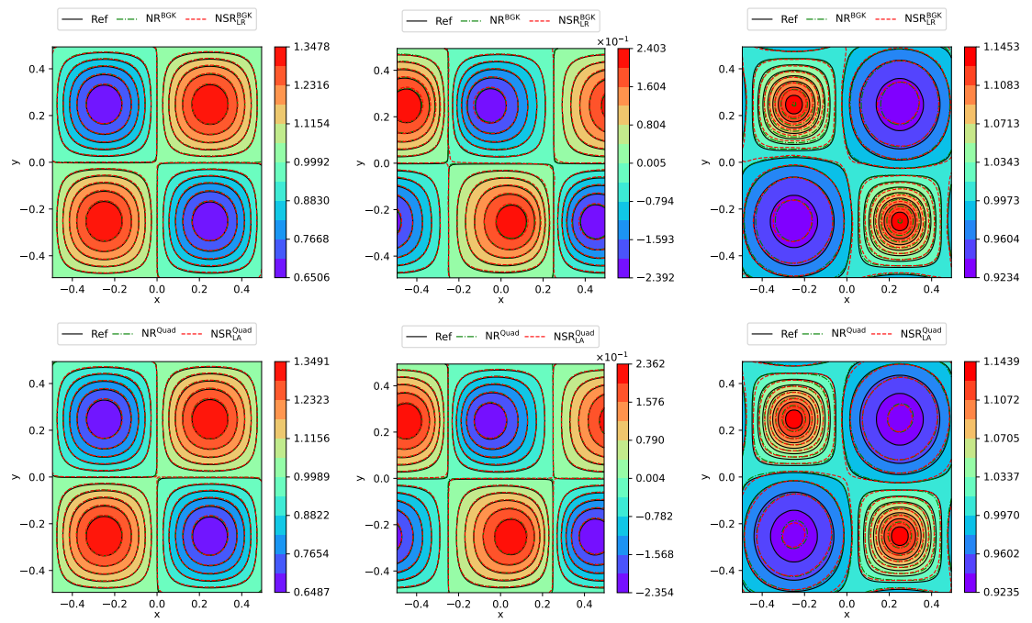
基于神经网络稀疏表示的Boltzmann方程求解
数值结果-光滑初值-2+3D
Notes:
这张图则展示了，一个2+3D的实验，也就是物理空间是2维的，微观速度空间是3维的。这里第一行展示的是BGK碰撞项对应的结果，第二行展示的是二次碰撞项的结果。从左到右三列分别是密度、速度、温度的等高线图。

Slide 17
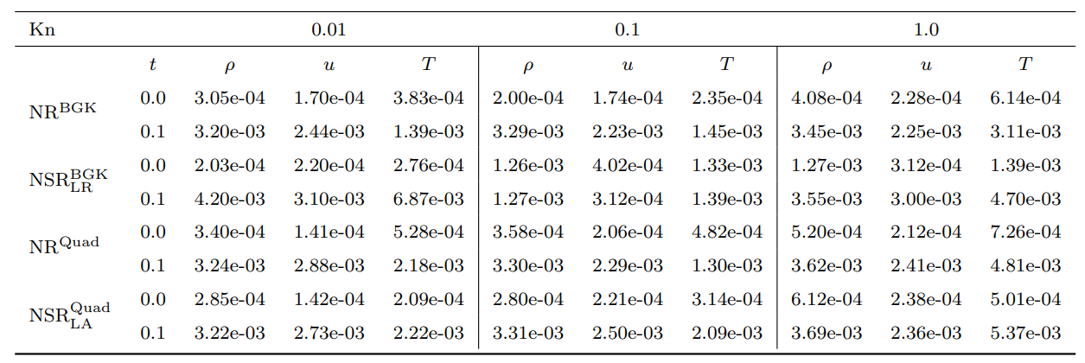
基于神经网络稀疏表示的Boltzmann方程求解
数值结果-光滑初值-2+3D
Notes:
这一页呢，展示的是2+3D的实验的误差，总体来说都是10^-3级别的精度。同样基于SVD和LR的方法相比直接计算BGK和二次碰撞项没有明显的精度损失。

Slide 18
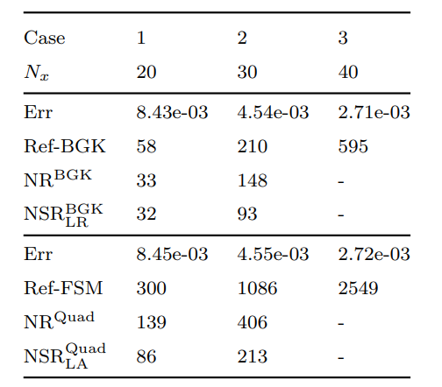
基于神经网络稀疏表示的Boltzmann方程求解
数值结果-迁移学习
Notes:
而下面两组实验，则分别展示在2+3D的迁移学习的实验结果。这里的迁移学习是指，我们在一个初值上完成了网络的训练后，我们需要求解一个新的初值对应的问题，我们就把旧初值的网络作为网络参数的初值化，来优化求解新的问题，这样相比随机初值化网络参数，能更快的收敛。
在这个实验中，我们首先使用Nx=80的DVM或者快速谱方法计算得到相应的参考解。然后分别使用nx=20,30和40的dvm和fsm进行计算，并列出了和参考解的误差以及相应的计算用时。然后，下面列出了我们的方法达到相应精度所需要的时间。例如这一列，nx=30的快速谱方法的误差是4.55*10^-3，耗时1086秒，我们的方法达到相应精度耗时为113秒。横杠表示我们的方法无法达到相应的精度。
表格有3列，分别代表着使用FVM或者FSM计算时，使用不同的网格数以及得到的误差以及计算用时。而下面的则是使用神经网络表示方法达到相同精度所需要的时间。可以看到，在这个setting下，神经网络方法相比DVM或者FSM方法有比较明显的优势。这可能是因为，相比于1+3维的情况，FSM的2+3维计算量会翻几十倍甚至更多，而基于神经网络的方法由于使用了蒙特卡洛采样，计算量的增长并不多。所以我们可以期望，对于3+3维的问题，神经网络稀疏表示的方法会相比快速谱方法有更明显的优势。

Slide 19
总结和展望
总结：
使用神经网络作为解的拟设
稀疏表达提高效率
宏观变量损失函数提高精度和守恒性
迁移学习提升训练速度
未来工作：
边界条件的处理
利用元学习、迁移学习与表示学习进一步加速
建立一定的理论分析
[1] Zhengyi Li, Yanli Wang, Hongsheng Liu, Zidong Wang, Bin Dong, Solving Boltzmann equation with neural sparse representation. arXiv:2302.09233
Notes:
下面简单的总结一下。就是我的两部分工作分别是使用神经网络来近似矩封闭映射，和用神经网络去近似方程的解。在第一个工作中，我们在网络结构中嵌入了不变性从而提高了方法的泛化性。在第二部分的工作中我们使用神经网络作为解的拟设，并使用稀疏性提高表示效率，加入宏观变量损失函数提高精度和守恒性，并利用迁移学习提升了训练速度。我们在两个工作中均和传统方法进行了对比，并且实现了更好的效率与精度的平衡。
我们未来可能会从边界条件的处理、利用元学习等进一步加速，以及建立一定的理论分析例如对误差建立一定的估计等，在这些方面入手开展进一步的工作。

Slide 20
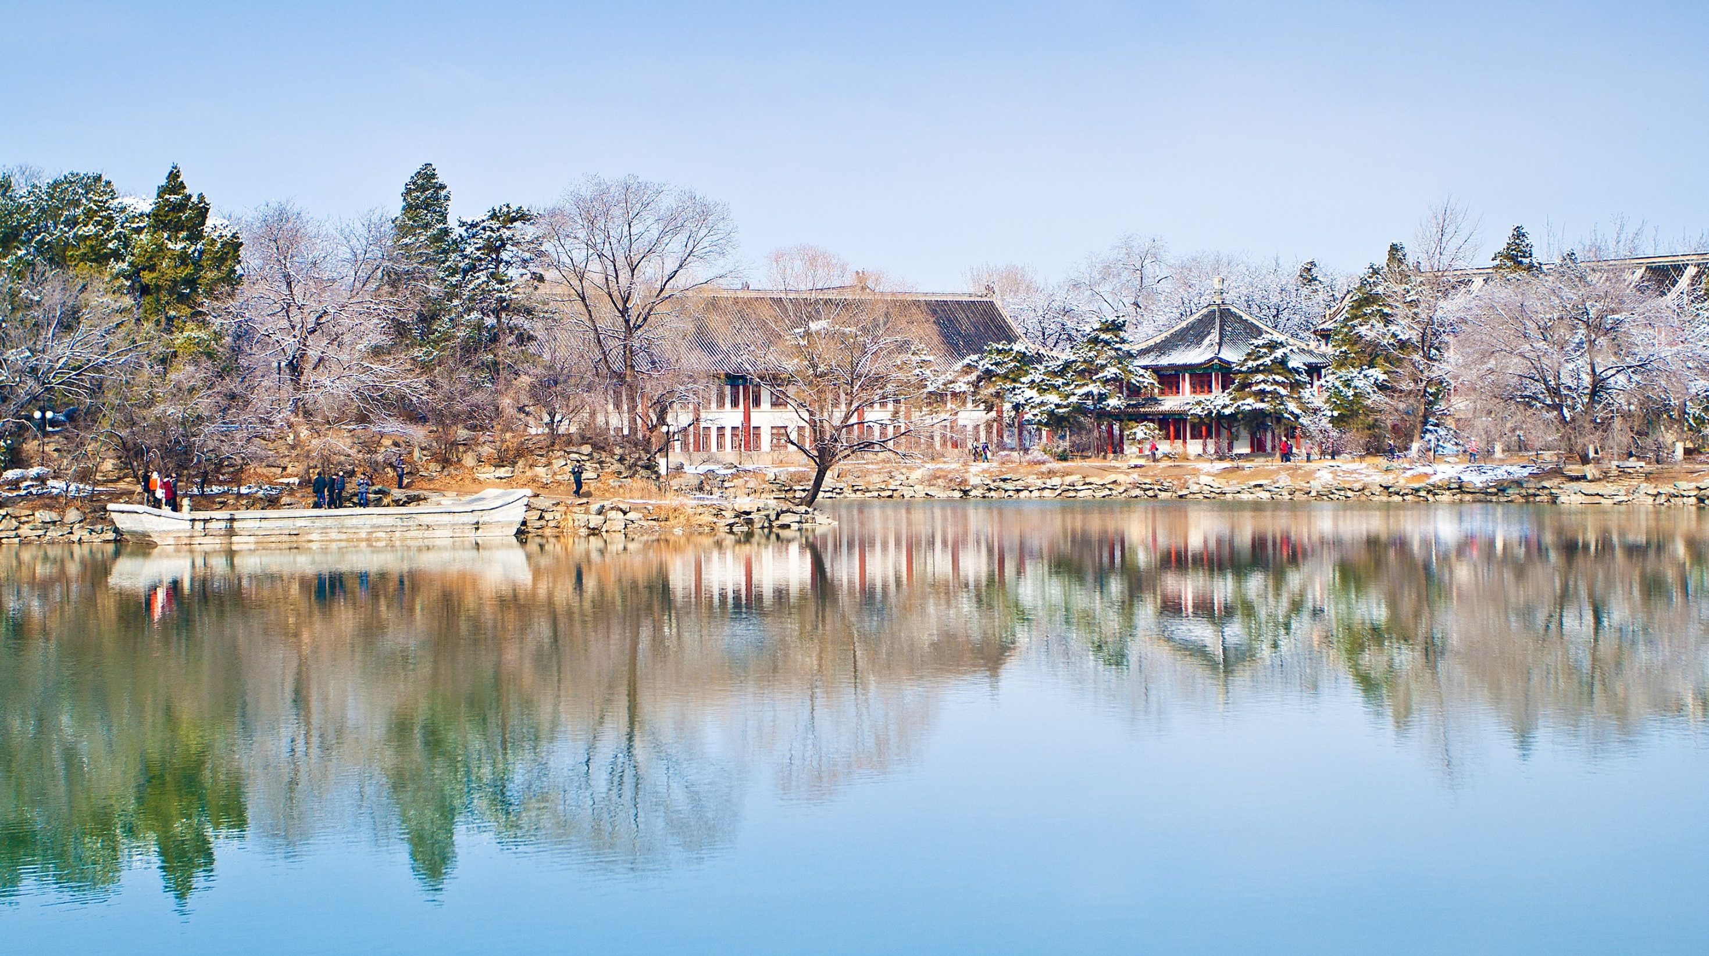
谢谢
请您批评指正！

